Slide 1



西北师范大学
试卷管理系统
组员：王元宗、范铂真、刘永胜、乔昊
指导教师：代祖华

Slide 2

目录
项目背景
需求分析
软件设计
软件测试
问题和解决

Slide 3

项目背景
随着我国高校招生规模的不断扩大，教师的日常教学工作日益繁重。 为了解决这一问题，计算机辅助教学已成为计算机技术应用的一个新的领域。其中题库管理是计算机辅助教学的一个重要分支，而试卷管理作为题库管理的一个重要的组成部分，对于提高命题质量，降低命题工作量具有重要的现实意义。随着时间的发展，老师虽然出题很多，但是没有保存下来，导致老师每年都的进行出题工作。迫切需要计算机辅助老师来打破这种传统的出题模式，减轻教师的工作负担，提高工作质量。因此，我们研究设计了一个试题管理系统，来解决和缓解我校课程教学中现存的问题，提高出题的质量和效率，减轻教师工作压力。试题管理系统可辅助教师对所教科目的试卷等相关资料进行保存、查询等信息管理；并在需要对学生进行考核的时候，从题库中抽取出相应要求的一套试卷。

Slide 4
需求分析
试卷管理作为计算机辅助教育的一个重要分支和组成部分，近年来也发展迅速。 在传统的教学活动中，试卷命题过程通常是先制定考试大纲和试题编写原则，然后向有教学经验和命题经验的教师或命题专家征集题目，并通过小规模的试测获取关于题目和试卷的统计数据，然后从质和量两方面对题目和由题目组成的试卷进行分析、判断和调整，之后再以这套试卷施测于考生对象。这种命题方法不仅工作量大，而且难以保证命题的质量。因此，迫切需要有科学、方便、完善的试卷管理系统，作为积累题目、自动组卷、保存成卷、分析试卷的利器。试卷管理系统可以为试题的保存、分类和检索提供了便利，为编制试卷提供了高效率和低成本的手段。教学过程中充分利用题库这种教学资源，可以帮助师生把注意力从名次、得分集中到要实现的教学目标上来，可以使教师真正关心学生的学习困难和错误所在，关心学生素质的提高，促使教育观念从“应试教育”向“素质教育”转变。 因此，对试卷管理系统进行研究和开发具有十分重要的现实意义。

Slide 5
软件设计

Slide 6
功能设计
我们研究设计的试题管理系统，可以解决和缓解我校课程教学中现存的问题，提高出题的质量和效率，减轻教师工作压力。试题管理系统可辅助教师对所教科目的试卷等相关资料进行保存、查询等信息管理，在需要对学生进行考核的时候，从题库中抽取出相应要求的一套试卷。管理员可以对学生、教师、试卷题库进行增删改查；教师可利用权限内课程题库进行组卷，教师有修改、删除权限；任课教师可以选择课程名、知识点、题型创建新试题和试题答案； 任课教师可以对本人创建试题进行编辑、删除等操作；任课教师可以浏览试卷库中本学院所有课程历届试卷。

Slide 7

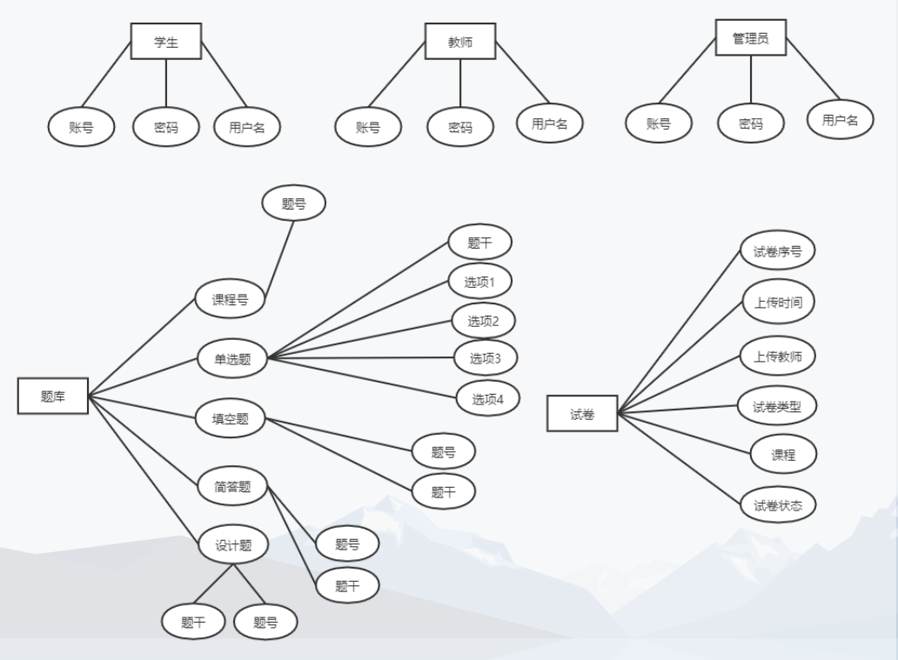

数 据 库 设 计
这里添加标题
这里添加标题
这里添加标题

Slide 8
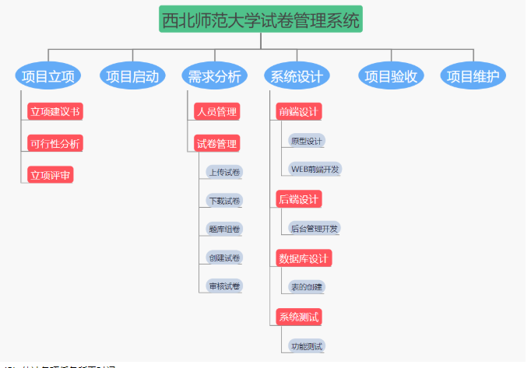
项 目 的 WBS

Slide 9
系 统 运 行 软 硬 件 条 件
硬件环境：处理器 P3以上，硬盘 10G以上，内存 2G以上
软件环境：操作系统 Windows10、MYSQL 5.5.58、Intellij IDEA----ideaIU、jdk8.0、Redis5.0.9、node

Slide 10
软件测试

Slide 11
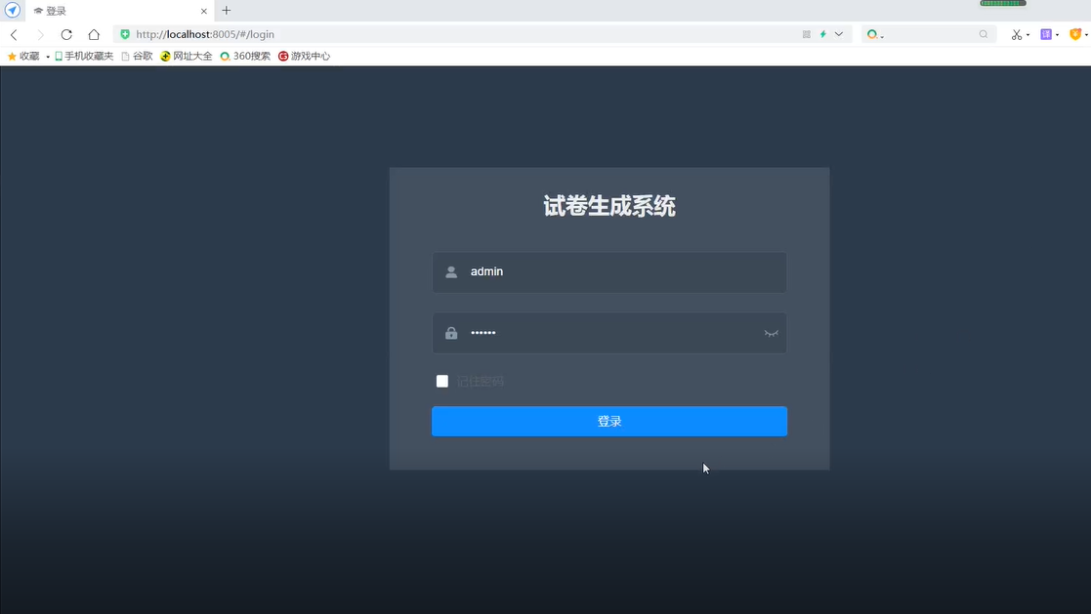
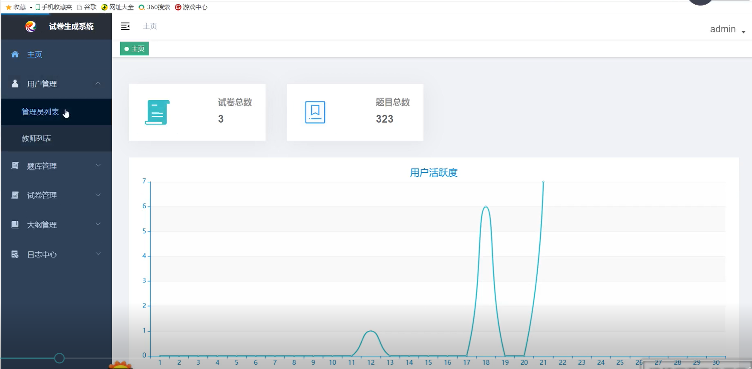
设计测试
设计测试——登录测试

Slide 12
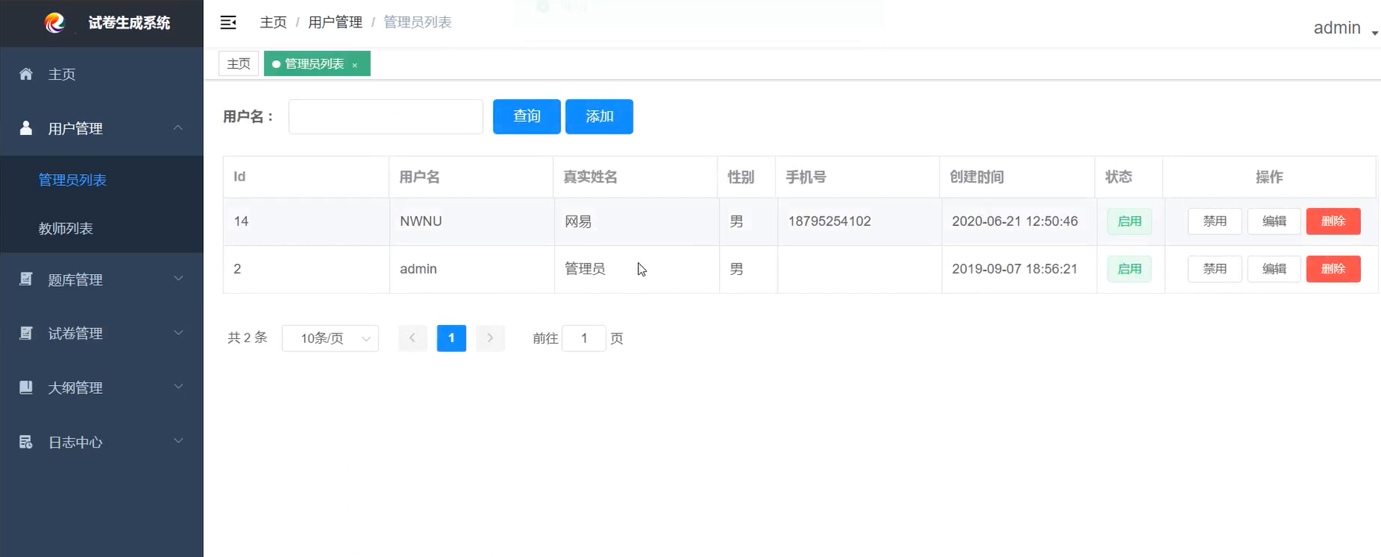
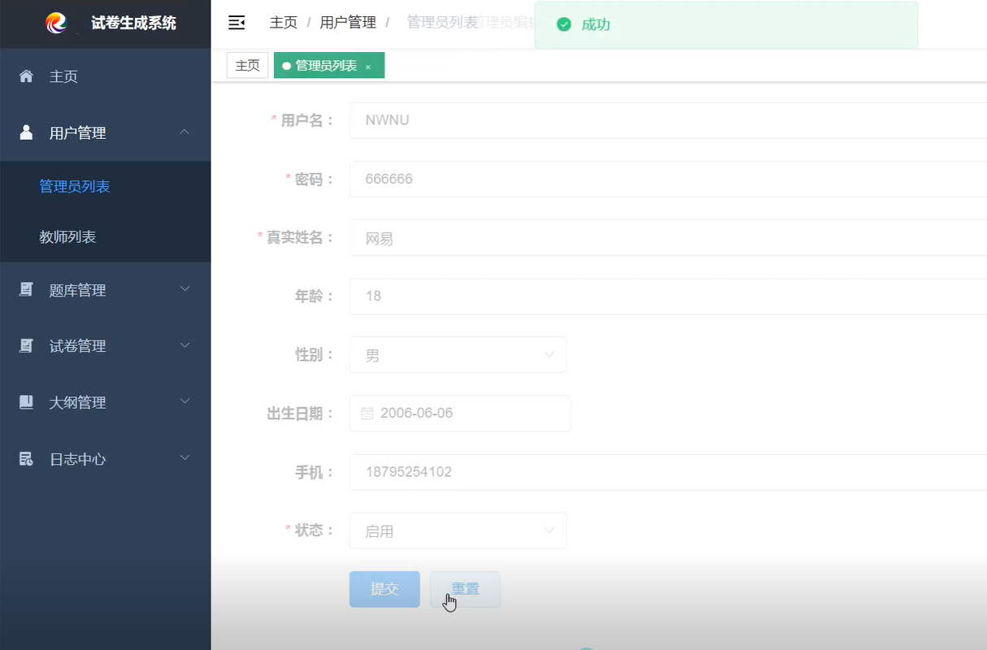
设计测试
设计测试——添加管理员

Slide 13
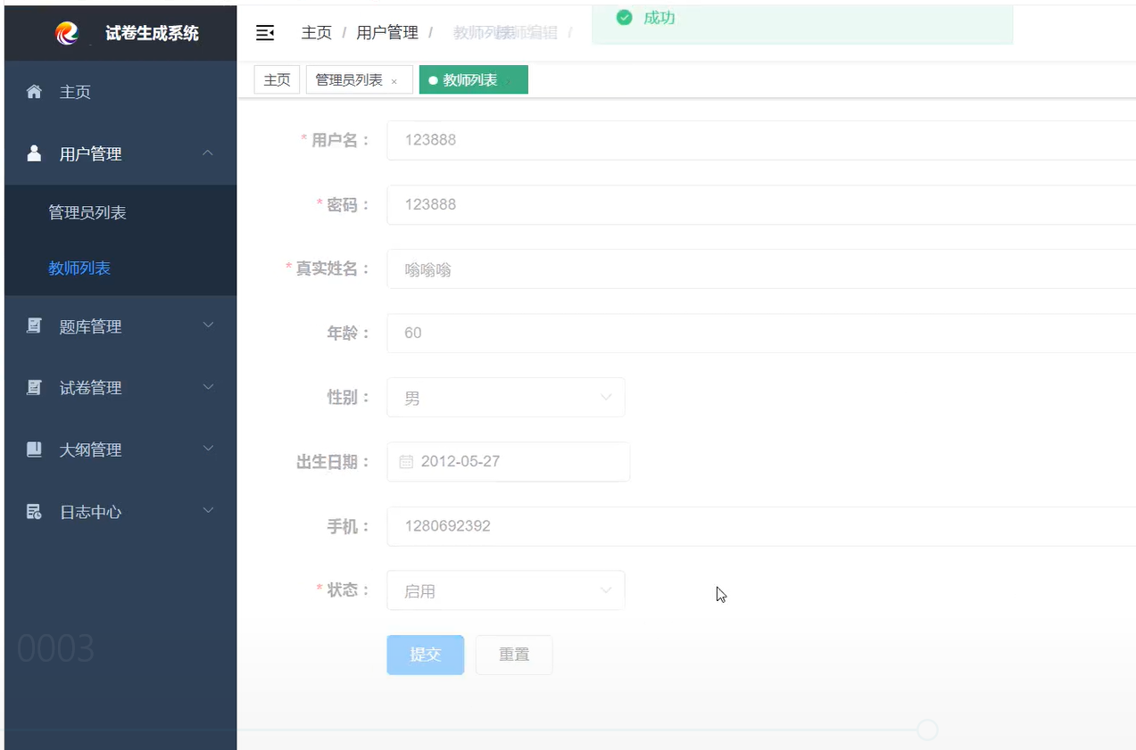
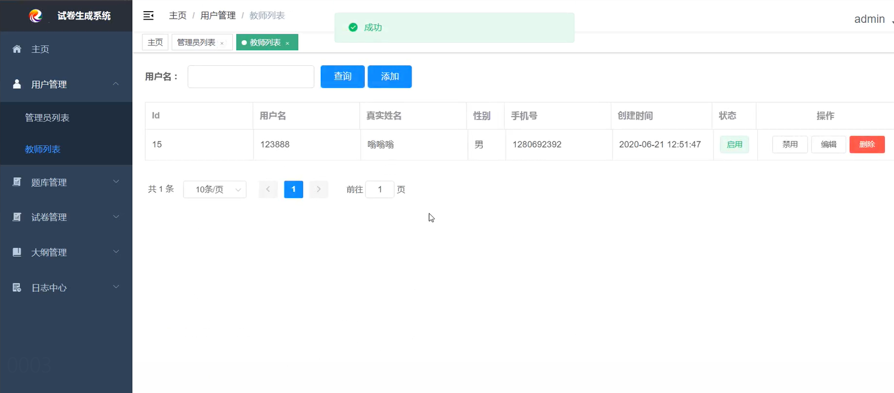
设计测试
设计测试——添加教师

Slide 14
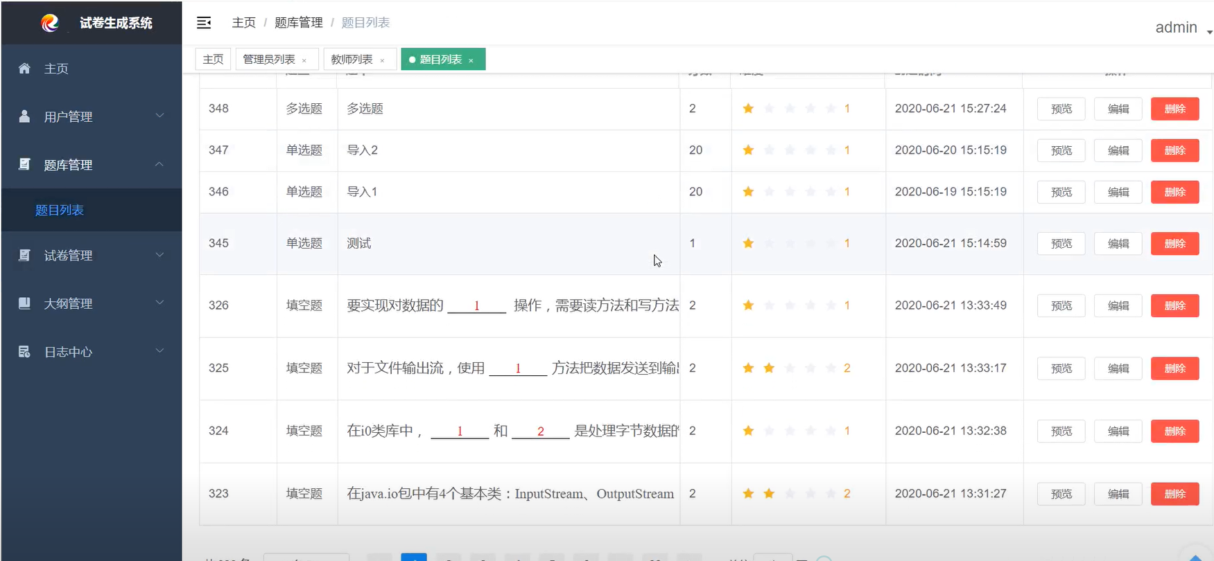
设计测试
设计测试——题目查询
这里添加文字
这里添加文字

Slide 15
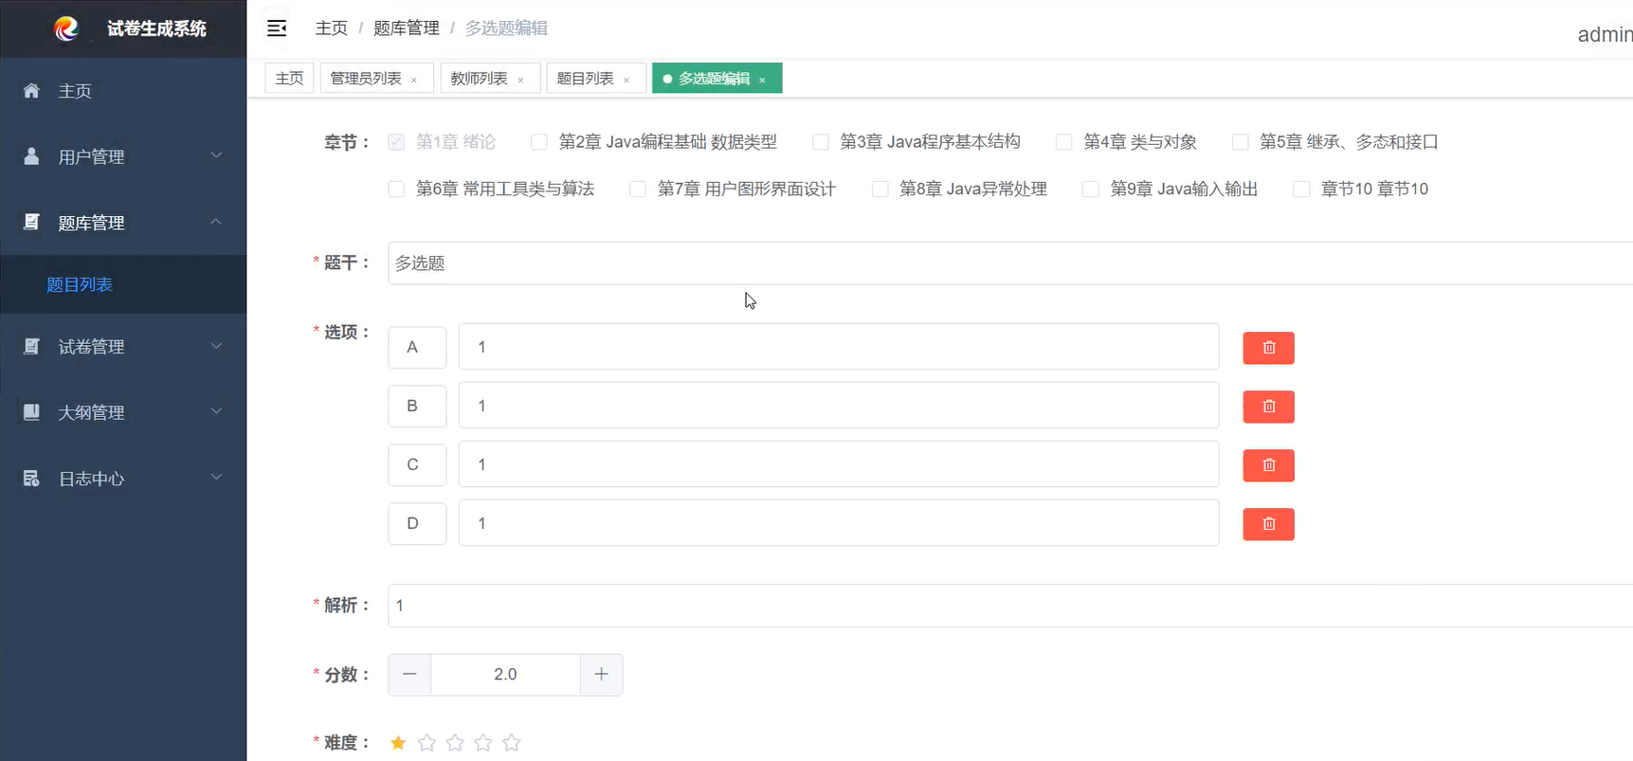
设计测试
设计测试——题目编辑
这里添加文字
这里添加文字

Slide 16
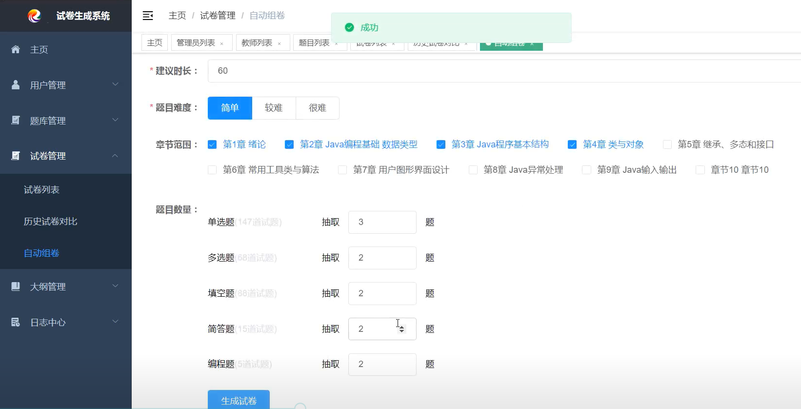
设计测试
设计测试——自动组卷
这里添加文字
这里添加文字

Slide 17
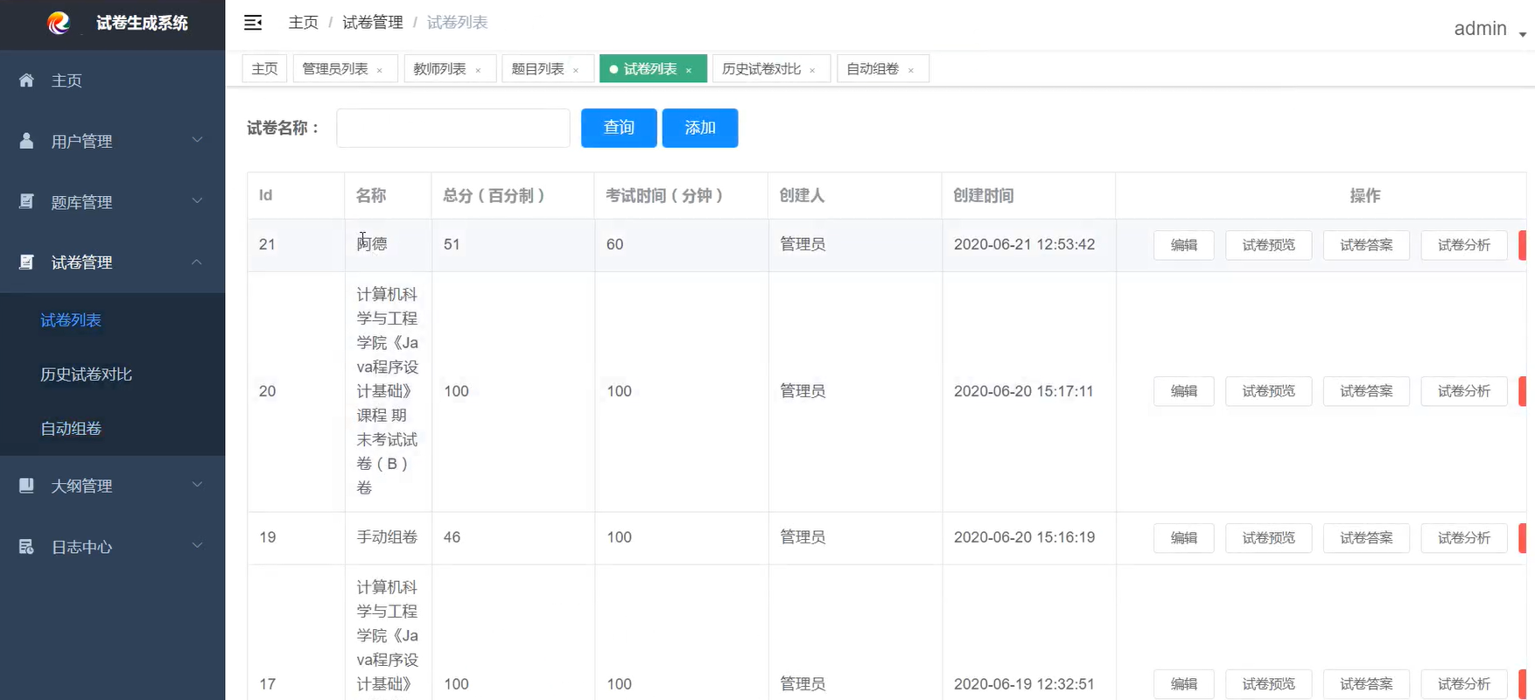
设计测试
设计测试——查看试卷
这里添加文字
这里添加文字

Slide 18
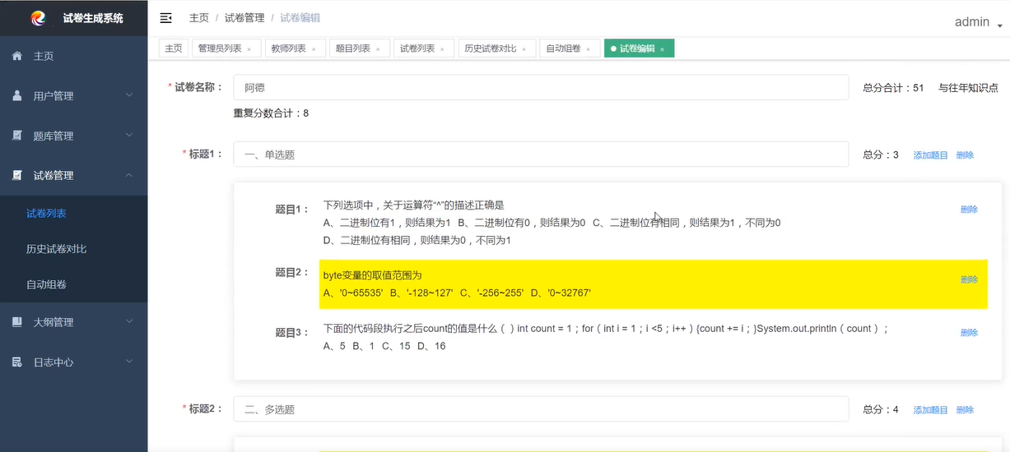
设计测试
设计测试——编辑试卷
这里添加文字
这里添加文字

Slide 19
问题和解决

Slide 20
问 题 和 解 决
1.新增教师用户时，用户名小于6位会报错
2.新增管理员用户时，用户名可以小于6位，但是登陆时会报错
3.使用教师登陆后，进行一系列操作，重新登录管理员页面时，导航栏保留着上次留下的界面信息
4.年龄，和出生日期不符合不报错
5.电话号码过长不报错
以 上 问 题 均 已 解 决

